Slide 1

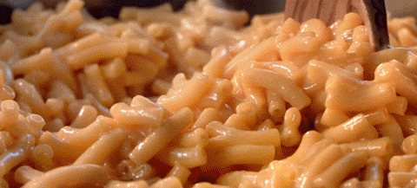
Trabajo Practico De Química
TEMA: EL USO DE LA RADIACTIVIDAD EN LOS ALIMENTOS
Alumnos: Mateo Frías, Pedro Fernández, Ana Pereyra, Santino Chirino, Justina Arredondo y Franco Sarmiento
Curso: 3ª
Profesor: Sebastián Sánchez

Slide 2
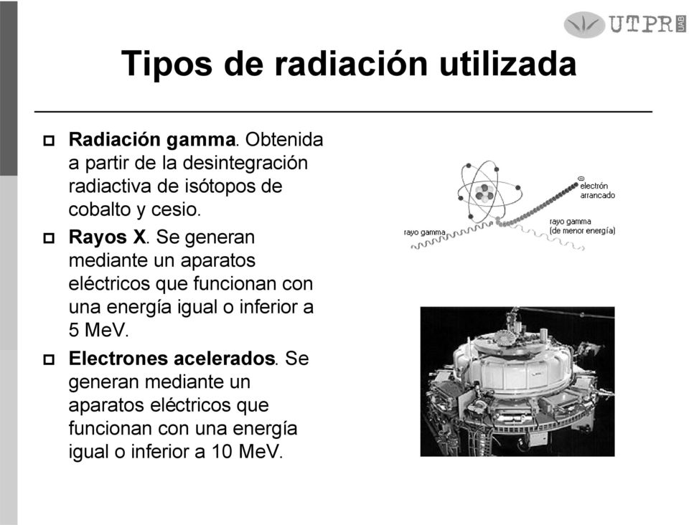
. ¿Qué tipo de radiación se utiliza?
Los tipos de radiación utilizados para procesar alimentos son: la radiación gamma, los rayos X y los electrones acelerados.

Slide 3
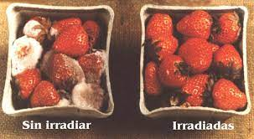
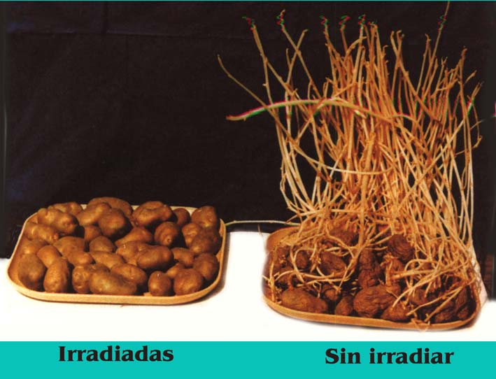
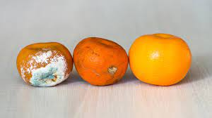
¿Por qué irradiar alimentos?
La irradiación puede servir para muchos propósitos:
Previene enfermedades transmitidas por los alimentos.
Destruye o inactiva la descomposición de los organismos
disminuye la necesidad de usar otras prácticas para el control de plagas en frutas
Impide o reprime la germinación (por ejemplo, los porotos) y para retrasar la maduración de la fruta y aumentar su duración.
Esteriliza alimentos que luego se pueden almacenar por años, sin refrigeración.

Slide 4
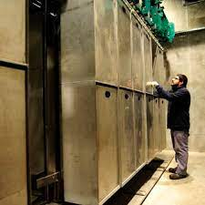
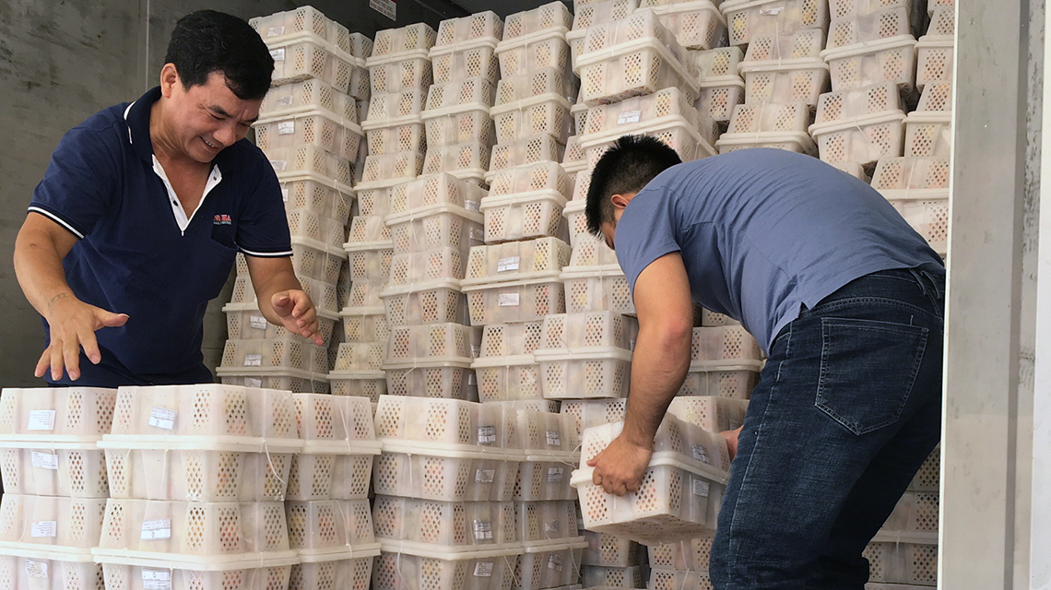
¿Cómo irradiar alimentos?
Los rayos gamma se emiten desde formas radioactivas del elemento cobalto (cobalto 60) o del elemento cesio (cesio 137).
Los rayos X se producen por la reflexión de un flujo de electrones hiperenergéticos de una sustancia objetivo (por lo general un metal pesado) hacia el alimento.
El haz de electrones (o e-beam) es similar a los rayos X y es un flujo de electrones impulsados por un acelerador de electrones hacia el alimento.

Slide 5
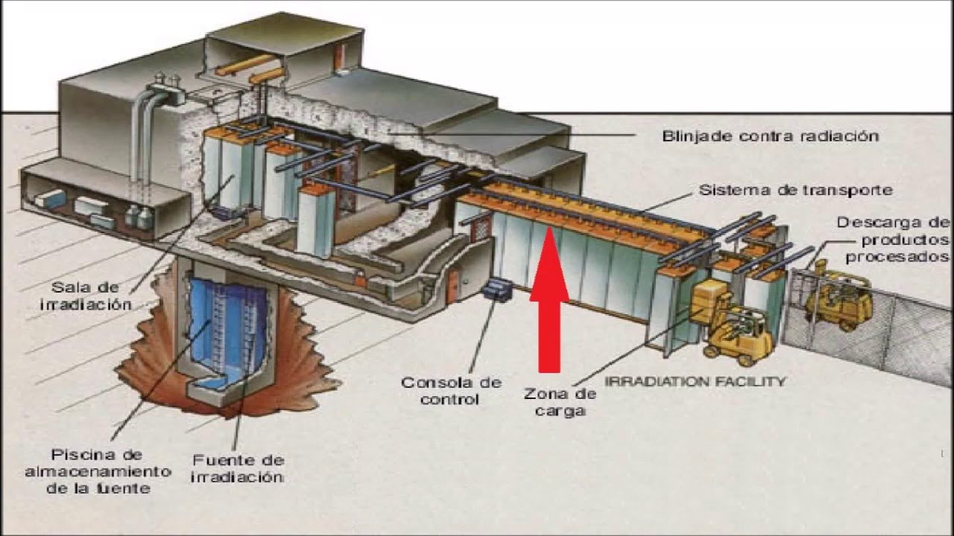

Slide 6



¿Es segura esta práctica?
La FDA ha evaluado la seguridad de los alimentos irradiados durante más de 30 años y descubrió que es un proceso seguro.

Slide 7

tabla de pros y contras
Los pros son:
Prevención de enfermedades transmitidas por los alimentos
Destruye insectos en el interior o sobre frutas tropicales importadas a los Estados Unidos
Retrasa la germinación y la maduración
Se puede usar para esterilizar la comida de pacientes con un sistema inmunitario deteriorado, como los que se someten a quimioterapia o padecen sida.
Destruye o inactiva los organismos que producen la descomposición y para extender la vida de los alimentos en el anaquel.
Los contras son:
Es capaz de destruir algunas vitaminas por completo como las C y E totalmente necesarias en nuestro organismo.

Slide 8


